Slide 1
Jugend und Sport (J+S)
Notes:
Hinweis an Kursleiter/innen:
Die meisten Bilder auf den Folien sind im Präsentationsmodus verlinkt. Per Mausklickt gelangt man so direkt zum Video, Lernbaustein oder nach Bedarf zu Hintergrundinformationen.

Slide 2
Notes:
Link zum Video und zu weiteren Informationen des Leitbilds: https://www.jugendundsport.ch/de/ueber-j-s/j-s-leitbild.html

Slide 3
Notes:
Text aus J+S-Manual Grundlagen (2022)
Als J+S-Leiterin oder -Leiter übernimmst du eine herausfordernde, freudvolle und auch verantwortungsvolle Tätigkeit.
Du bist ein Vorbild und orientierst dich an den Werten und Grundsätzen der Ethik-Charta. Sie dient dir als Orientierungsrahmen – nicht nur für deine Aktivitäten mit Kindern und Jugendlichen, sondern auch im Rahmen deiner eigenen Aus- und Weiterbildung.
Deshalb hat J+S die Verhaltensgrundsätze für die Aus- und Weiterbildung erarbeitet. Dabei sind alle Beteiligten für das Einhalten bzw. individuelle Umsetzen der Verhaltensgrundsätze verantwortlich. Damit tragen sie zu einem angenehmen, wertschätzenden und offenen Lernklima bei, das für gelingende Lernprozesse Voraussetzung ist.
Hinweis an die Kursleiter/innen:
Weitere Informationen zu den Verhaltensgrundsätzen sind auf der J+S-Webseite zu finden: https://www.jugendundsport.ch/de/infos-fuer/j-s-expert-innen.html#ui-collapse-633 (> Dokumente > Verhaltensgrundsätze)
Dieses Plakat kann als Plakat gedruckt werden und während dem Kurs aufgehängt werden (s. PDF auf Webseite)

Slide 4
So funktioniert J+S
Notes:
Link zum Video: https://youtu.be/8JM_w3r4Etc

Slide 5
Wirkungsziele von J+S
Notes:
Text aus J+S-Manual Grundlagen (2022)
Lebenslang Sport treiben
– Nachhaltig prägen dank positiven Erfahrungen in J+S-Kursen und -Lagern
– Gezielt die Kompetenzen der Kinder und Jugendlichen in Sport und Bewegung fördern
– Freude, Fairness und Sicherheit als oberste Gebote leben
– Sich lebenslang im Sportsystem engagieren
Gesundheit, Prävention und Integration
– Die Gesundheit der Kinder und Jugendlichen fördern
– Für die Gesellschaft relevante Themen aufgreifen
– Gesundheit, Prävention und Integration in der Aus- und Weiterbildung von J+S verankern
Persönlichkeitsentwicklung / Persönlichkeit und Werte
– Gemeinsam Neues lernen und Freundschaften pflegen
– Im Team oder einzeln fair die Kräfte messen
– Regeln und Werte verinnerlichen
– Herausfordern und herausgefordert werden
– Angemessen mit Erfolg und Misserfolg umgehen
– Die persönliche Entwicklung der Kinder und Jugendlichen unterstützen

Slide 6
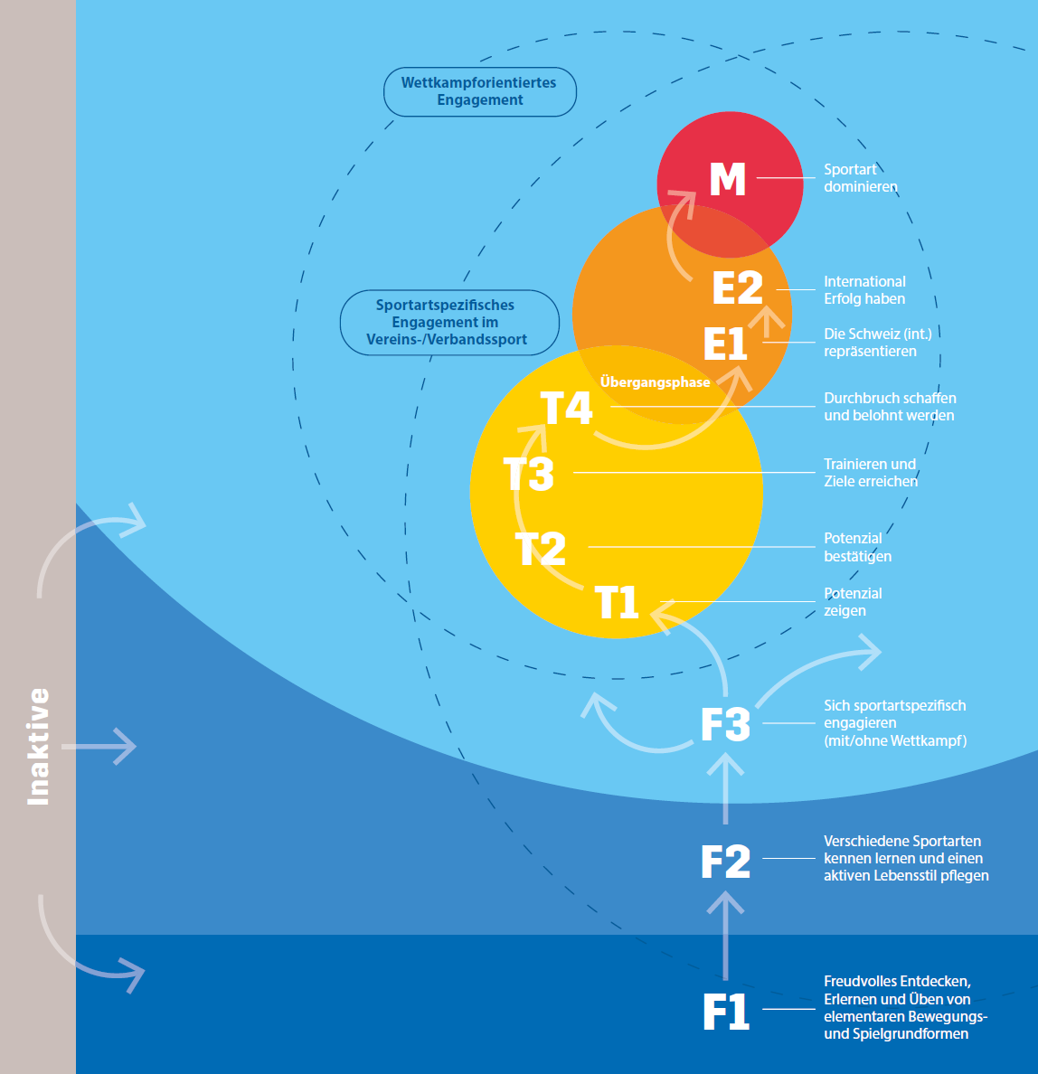
FTEM Schweiz
Notes:
Text aus J+S-Manual Grundlagen (2022)
Für eine national erfolgreiche, nachhaltige Sport- und Athletenentwicklung braucht es ein systematisches und klares Rahmenkonzept. Dieses entwickelt Swiss Olympic in enger Zusammenarbeit mit den Sportverbänden, dem BASPO und den Kantonen seit dem Jahr 2016 unter dem Namen FTEM Schweiz. Es dient allen Akteuren der Schweizer Sportförderung als Orientierung und schafft durch eine gemeinsame Sprache Klarheit. Die einzelnen Sportverbände transferieren FTEM Schweiz in ihre Sportart, um möglichst nah an deren Praxis zu bleiben.
Das Rahmenkonzept 2022 fokussiert auf den Breitensport (F2/F3), das Vermitteln von Werten im Sport und den Einbezug der Erziehungsberechtigten in die Sportförderung. FTEM Schweiz verfolgt einen ganzheitlichen Ansatz und fördert im Breiten- und Leistungssport die Persönlichkeitsentwicklung von Sportlerinnen und Sportlern.
Dabei steht FTEM für die vier Schlüsselbereiche «Foundation» (Fundament, Breitensport, lebenslanges Sporttreiben), «Talent», «Elite» und «Mastery» (Weltklasse). Diese wiederum sind in insgesamt zehn Phasen aufgeteilt. Sie beschreiben mögliche Entwicklungsphasen und stellen einen idealen Athletenweg an die Spitze einer Sportart dar.
Fokus «Foundation» in der J+S-Grundausbildung
Der Schlüsselbereich F gehört zum Breitensport. F1 steht für das freudvolle Entdecken, Erlernen und Üben von elementaren, sportartübergreifenden Bewegungs- und Spielgrundformen im frühen Kindesalter. In der Phase F2 stehen das Kennenlernen und somit der Einstieg in eine oder mehrere Sportarten, der Wiedereinstieg in den Sport oder ein Sportartenwechsel im Zentrum. Es geht dabei um das Pflegen eines aktiven Lebensstils. F3 stellt das sportartspezifische Engagement und Training mit oder ohne Wettkampf in den Mittelpunkt.
Die Inhalte der J+S-Grundausbildung fokussieren auf den Schlüsselbereich «Foundation». Du lernst, wie du den Kindern und Jugendlichen eine breite und vielseitige Basis an motorischen, kognitiven und sozialen Kompetenzen vermittelst. Gestalte deine Aktivitäten so, dass vor allem die Spiel- und die Bewegungsfreude im Mittelpunkt stehen.
Der Schlüsselbereich «Foundation» stellt den Einstieg in den sportlichen Lebenslauf dar. Erfahrungen, die Kinder und Jugendliche hier machen, bilden die Grundlage für ihr späteres Sportverhalten. Entsprechend haben J+S-Leiterinnen und -Leiter, die in diesem Schlüsselbereich unterrichten, einen prägenden Einfluss.
Link zum FTEM Schweiz (PDF): https://www.swissolympic.ch/dam/jcr:5dab6dca-d7f6-4ae2-b55a-d4618087d591/SO_FTEM_BROSCHURE_140622_WEB_DE.pdf

Slide 7
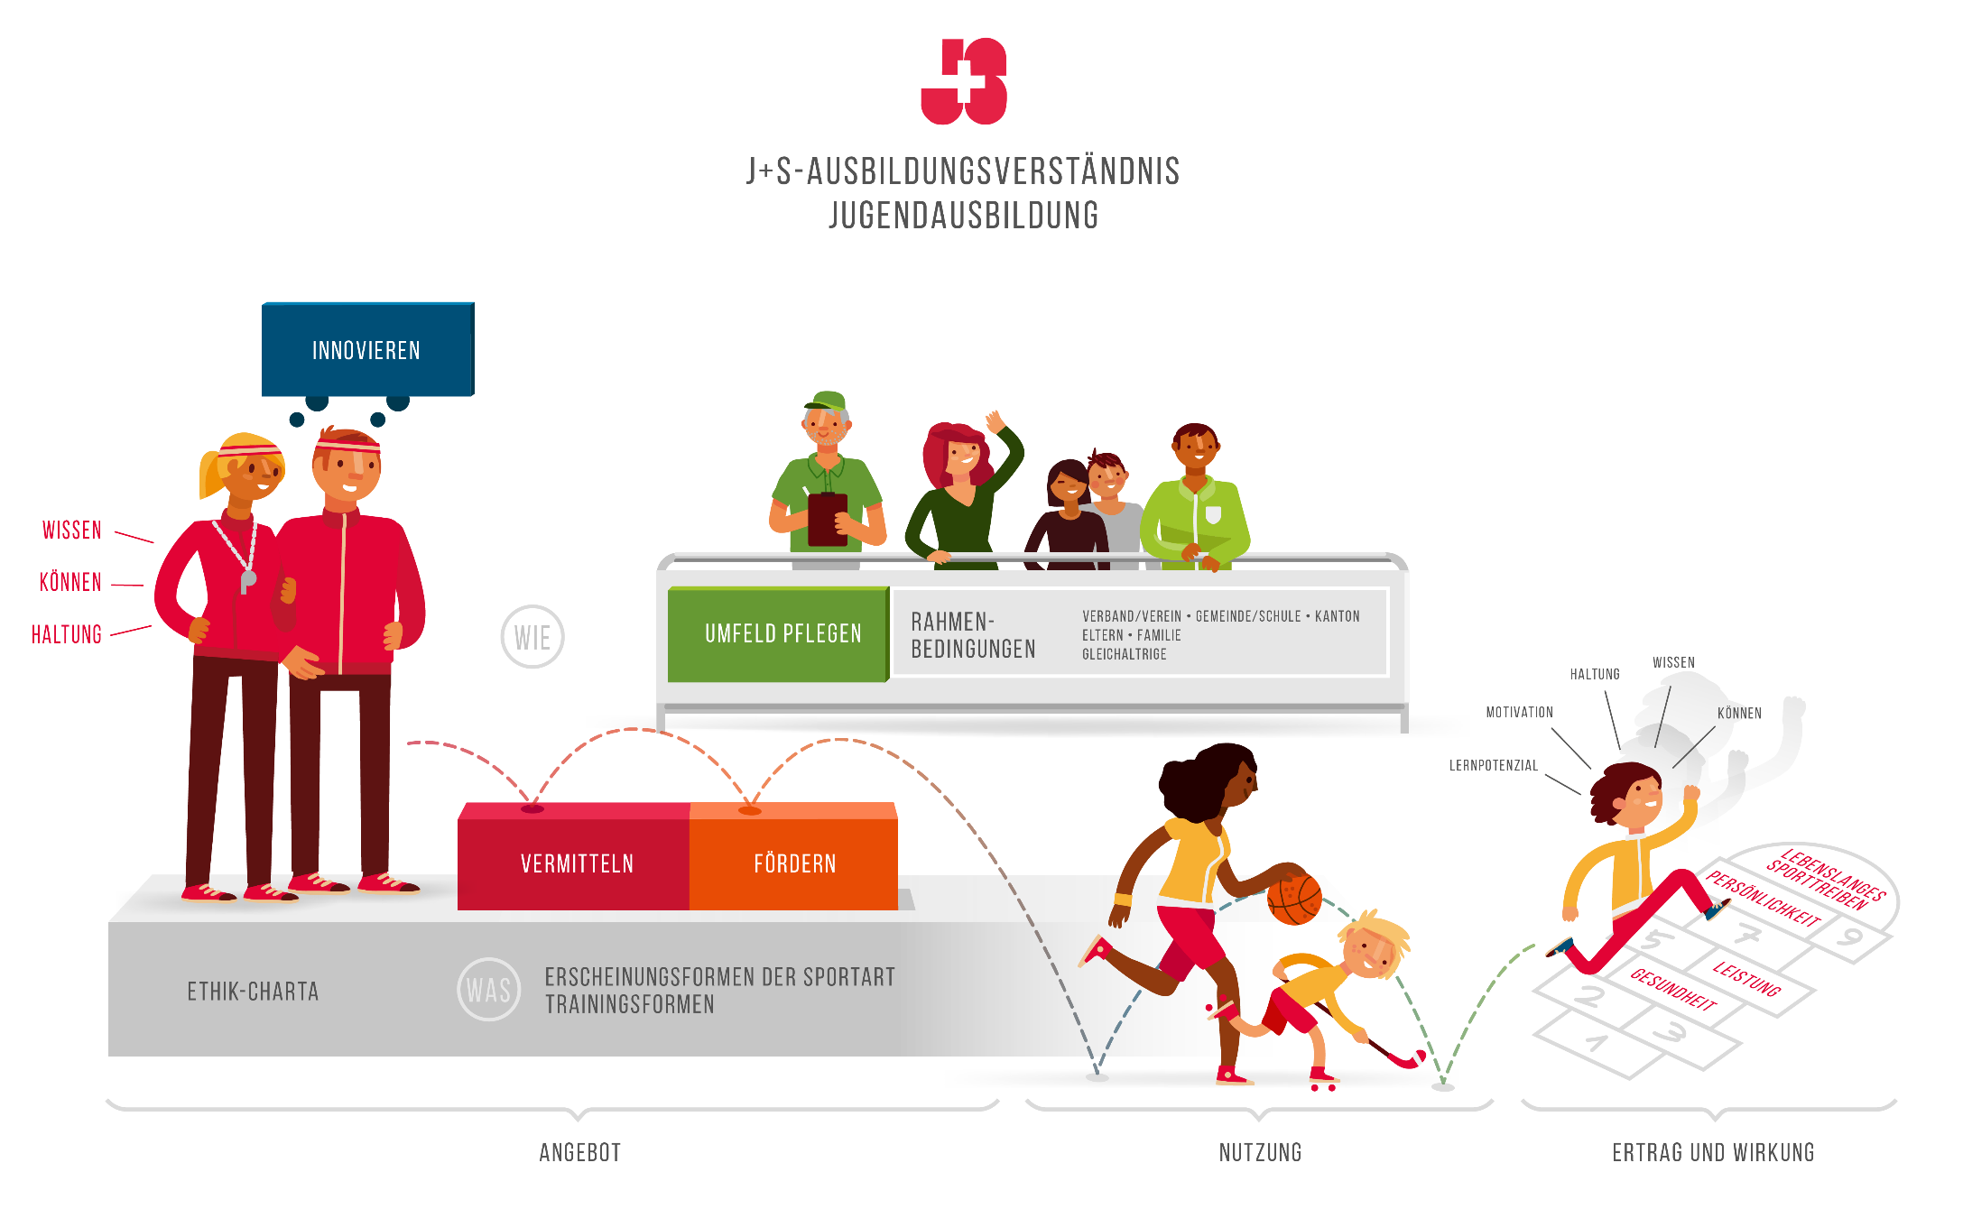
Lernbaustein J+S-Ausbildungsverständnis
Notes:
Text aus J+S-Manual Grundlagen (2022)
Wegweisendes J+S-Ausbildungsverständnis
Das J+S-Ausbildungsverständnis dient dir als Wegweiser, um deine Leitertätigkeit zu gestalten. Es schafft eine gemeinsame Struktur über alle J+S-Sportarten hinweg.
Dabei stehen die Kinder und Jugendlichen im Zentrum.
Die Teilnahme an J+S-Aktivitäten soll ihnen sportliche Erfolgserlebnisse ermöglichen, ihre Gesundheit und ihre Persönlichkeit stärken und sie dazu animieren, lebenslang Sport zu treiben.
Diese übergeordneten Ziele von J+S bilden den Ausgangspunkt für das J+S-Ausbildungsverständnis. Ob die Kinder und Jugendlichen diese Ziele erreichen, hängt in erster Linie von dir als J+S-Leiterin oder -Leiter ab.
Mit deinem Wissen und Können gewährleistest du alters- und bedürfnisgerechte J+S-Aktivitäten. Du legst eine Haltung an den Tag, die sich mit den Grundsätzen der Ethik-Charta deckt.
Link zum Lernbaustein «J+S-Ausbildungsverständnis»: https://tool.jugendundsport.ch/modules/61236c4d3e736b055610ea98?lang=de&org=jugendundsport

Slide 8
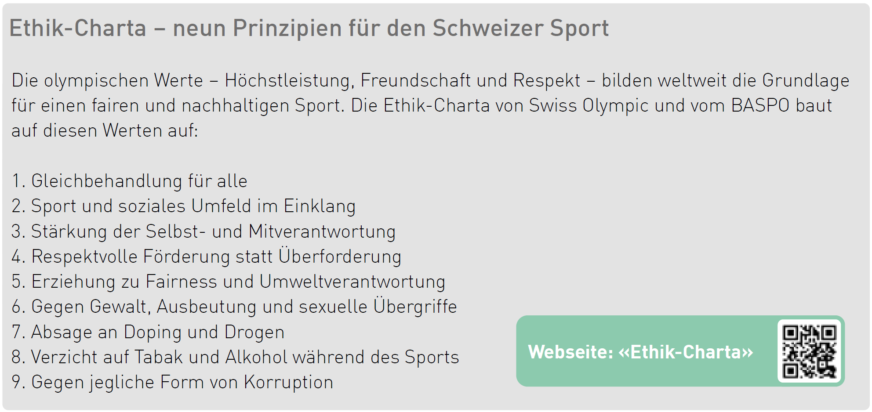
Notes:
Link zur Ethik-Charta: https://www.swissolympic.ch/verbaende/werte-ethik/ethik-charta.html // oder über Shortlink

Slide 9
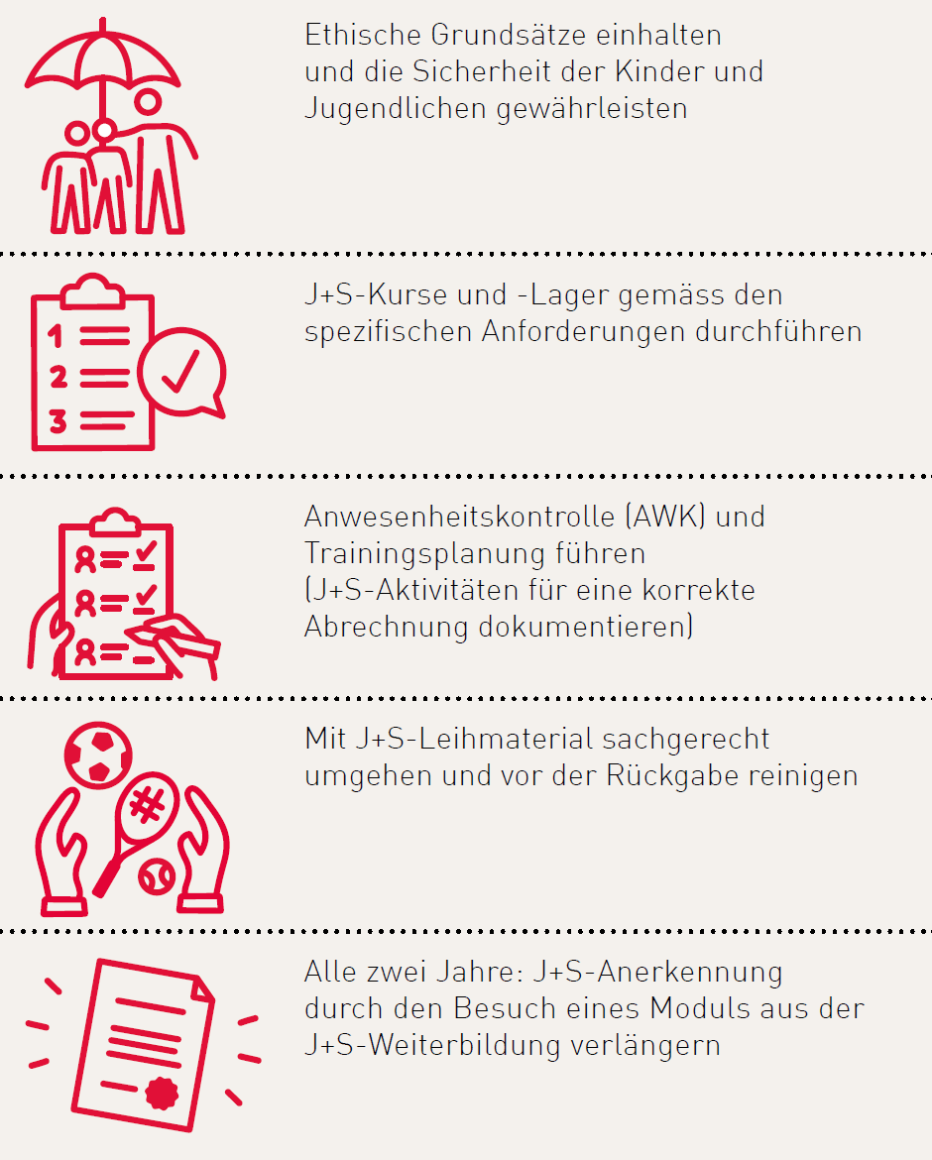
Pflichten der J+S-Leiter-innen und J+S-Leiter

Slide 10
J+S-Lager
Notes:
Inhalte aus den J+S-News 2023:
Faszination Lager
Sei es ein Schulsportlager, ein Trainingslager eines Sportvereins oder beispielsweise das Pfingstlager eines Jugendverbands – sie alle bieten einen hohen Lern- und Erlebnisfaktor. Sie ermöglichen wertvolle und prägende Erfahrungen und bleiben den Beteiligten lange in Erinnerung.
J+S-Lager neu auch für Sportvereine möglich
Künftig dürfen alle Organisatoren von J+S-Angeboten J+S-Lager anmelden, neu auch Sportvereine. Bisher konnten nur Jugendorganisationen, Kantone, Gemeinden, nationale Sportverbände und Schulen J+S-Lager durchführen.
J+S-Lager (mit und ohne Übernachtung) dürfen unabhängig von regelmässigen Trainings durchgeführt und abgerechnet werden. Dabei sind folgende Bedingungen zu erfüllen:
Definition J+S-Lager: Ein J+S-Lager umfasst Aktivitäten in den J+S-Sportarten, die in einer Gruppe (welche eine Lagergemeinschaft bildet) unter der Leitung von J+S-Leiterinnen oder -Leitern durchgeführt werden. Eine Lagergemeinschaft beinhaltet das Zusammenleben in einer Tagesstruktur an einem bestimmten Ort mit oder ohne gemeinsame Übernachtung.
Mindestdauer: 4 Tage (aufeinanderfolgend)
Maximaldauer: Keine Limitierung
Hinweis zur Lagerdauer: Es können pro Jahr auch mehrere J+S-Lager durchgeführt und abgerechnet werden, z.B. ein 5-tägiges Lager mit Übernachtung im Frühling, ein 6-tägiges Sommerlager mit Übernachtung im Sommer und ein 4-tägiges Lager ohne Übernachtung im Herbst.
Minimale Gruppengrösse: 12 Kinder/Jugendliche
Maximale Gruppengrösse: keine Limitierung, jedoch Anzahl einzusetzende J+S-Leiter/innen respektieren (s. Leitfaden)
In J+S-Lagern können – sehr unkompliziert – mehrere Trainingsgruppen und auch zusätzliche Kinder und Jugendliche zusammengefasst werden.
Anzahl J+S-Sportstunden pro Lagertag: 4 bis 5 Std in 2 Blöcken, z. B. 1 Block am Vormittag, 1 Block am Nachmittag oder am Abend
Lagerprogramm: für jedes J+S-Lager muss ein Lagerprogramm (Übersicht mit geplanten Aktivitäten inkl. Dauer) erstellt und via J+S-Coach bei der Bewilligungsinstanz eingereicht werden
Sonstige Aktivitäten: freie Gestaltung: Aktivitäten welche die Sozialkompetenzen und den Zusammenhalt fördern (siehe einzuhaltende Minimalstandards im allgemeinen Merkblatt zur Unfallprävention)
J+S-Beiträge (Subventionen): 16 CHF pro Tag pro Kind/Jugendliche/r in Lagern mit Übernachtung; 6.50 CHF pro Tag pro Kind/Jugendliche/r in Lagern ohne Übernachtung
Zusatzinformation für Kursleiter/innen:
Einzelne Trainingstage und Trainingslager (mehrere Trainingstage hintereinander) finden innerhalb von J+S-Kursen in Ergänzung zu regelmässigen Trainings statt.
Beispiel: Die Trainingsgruppe «Juniorinnen A» des Sportclubs Magglingen trainiert jeweils am Mittwoch- und Freitagabend je 90 Minuten, 35 Wochen pro Jahr. Der Club kann ergänzend zu den Trainings bis maximal 35 Trainings(lager)tage pro Jahr unter J+S durchführen und abrechnen. Pro Trainingstag werden bis 5 Stunden pro Tag mit 1.30 CHF pro teilnehmendes Kind oder Jugendliche/r subventioniert.

Slide 11
Notes:
J+S legt den Grundstein für lebenslanges Sporttreiben basierend auf Freude, Engagement und Können.
Vielen Dank für dein Engagement als J+S-Leiterin und J+S-Leiter.

Slide 12
Freiwillige Zusatzfolien
Notes:
Hinweis an Kursleiter/innen
Bitte selber entscheiden, welche der fortfolgenden Folien präsentiert werden.

Slide 13
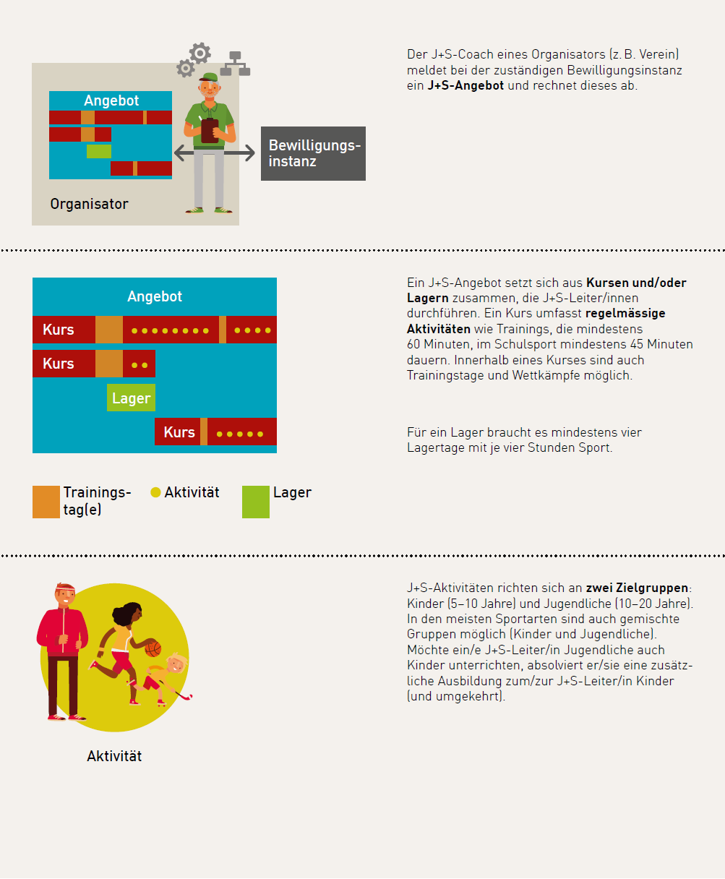
J+S-Aktivitäten

Slide 14
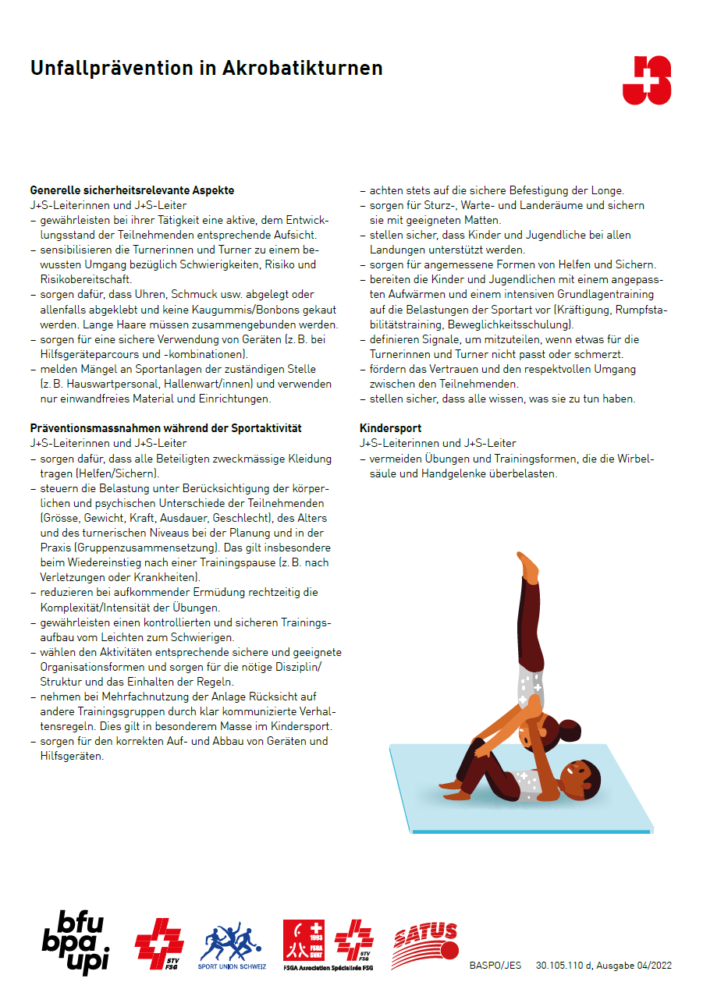
Merkblätter zur Unfallprävention als Minimalstandard für die J+S-Aktivität
Notes:
Link auf die Merkblätter: https://www.jugendundsport.ch/de/themen/sicherheit/merkblaetter.html
Link zum Lernbaustein «Gruppe sicher und effizient führen»: https://tool.jugendundsport.ch/modules/61c1d597155ab5024b49b5a3?lang=de&org=jugendundsport

Slide 15
Vielfalt leben bei J+S
Notes:
Lernbaustein «Vielfalt leben»: https://tool.jugendundsport.ch/modules/611e13763e736b051e7d253d?lang=de&org=jugendundsport

Slide 16
J+S setzt sich für sicheren, fairen, sauberen und werteorientierten Sport ein
Notes:
Swiss Sport Integrity (SSI) – die Meldestelle für Missstände im Schweizers Sport
Webseite SSI: https://www.sportintegrity.ch/
Zum Lernbaustein «Gemeinsam für fairen und sauberen Sport»: https://tool.jugendundsport.ch/modules/62271680502c84054306a0a3?lang=de&org=jugendundsport

Slide 17
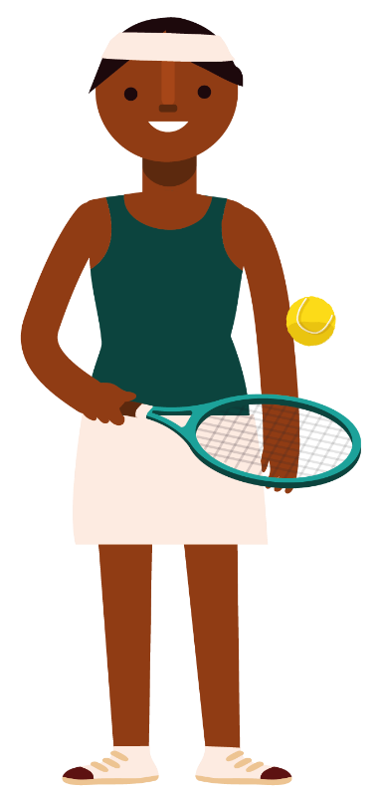
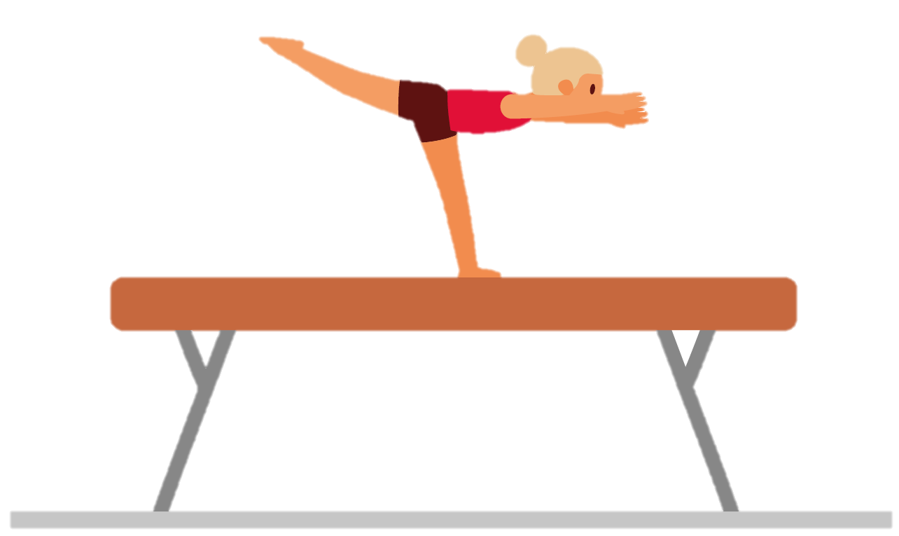
Mit J+S Mädchen und junge Frauen im Sport fördern
Notes:
Mädchen und junge Frauen in J+S-Angebot stärken und fördern.
Mehr Mädchen und junge Frauen für J+S-Aktivitäten gewinnen. Wie das geht, zeigt der Lernbaustein.
Lernbaustein «Förderung von Mädchen und jungen Frauen»: https://tool.jugendundsport.ch/modules/61fa5eb3155ab50c6048adb2?lang=de&org=jugendundsport

